Slide 1
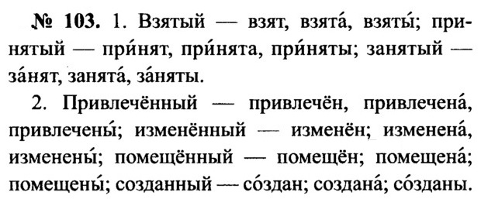
Проверим Д/З
Приведите примеры предложений, которые вы составили

Slide 2
Какие постоянные признаки объедиянют эти причастия? (действ.или стр., время). В какой морфеме есть орфограмма?
Стро…щийся
Бор…щийся
Кле…щий
Крас…щее
Стел…щий
Действительные причастия
настоящего времени

Slide 3
Семнадцатое ноября Классная работа Правописание гласных в суффиксах действительных причастий настоящего времени
Любящий любить (II спр.)
Дышащий дышать (искл., II спр.)
Борющийся бороться (I спр.)
Грохочущий грохотать (I спр.)
Бреющийся бриться (искл., I спр.)
Спишите и проанализируйте примеры. Сделайте вывод: когда в действительном причастии нужно писать суффикс ащ/ящ, а когда – ущ/ющ?

Slide 4
Прочитайте правило и образец рассуждения на стр. 48. Спишите, обозначьте орфограммы, расставьте знаки препинания при причастных оборотах
Нас напугала собака ла…щая за забором.
Экипаж бор…щийся с бурей медленно продв…гался вперед.
Машина остановилась около стро…щегося здания.
Вдали мы увидели мальчика скач…щего на коне.
Т…жело дыш…щий пёс поднимался по ступенькам.

Slide 5
Нас напугала собака, лающая за забором. (лаять – I спр.)
Экипаж, борющийся с бурей, медленно продвигался вперед. (бороться – I спр.)
Машина остановилась около строящегося здания.(строиться – II спр.)
Вдали мы увидели мальчика , скачущего на коне. (скакать - I спр.)
Тяжело дышащий пёс поднимался по ступенькам. (дышать – искл., II спр.)

Slide 6
Домашнее задание
Карточки на учи.ру (с прошлого урока)
Упр. 107 прислать ВК или WhatsApp до 9.00 18.11

